Slide 1


Развитие направлений видов медицинской помощи по профилю «Гематология» в Вологодской области и БУЗ ВО ВОКБ
Заведующий гематологическим отделением
БУЗ ВО «ВОКБ», главный внештатный гематолог ДЗ ВО
Фролова М.В.

Slide 2
«Будьте предельно честны в короткой перспективе и уверенно оптимистичны в долгосрочной.»
Рид Гастингс, бизнесмен, генеральный директор Netflix
Notes:
б

Slide 3
Гематология
Гематология является одной из самых наукоемких и высокозатратных областей медицины, которая позволяет достигать высоких результатов терапии и длительной жизни пациентов с заболеваниям системы крови. Учитывая сложные подходы в диагностике , лечении и диспансерном наблюдении пациентов с заболеваниями системы крови, необходимо обеспечить системность управлениями процессами качества оказания специализированной медицинской помощи по профилю «гематология», включая разработку маршрутизации пациентов, внедрение алгоритмов оказания СМП, оценку результативности работы гематологической службы региона в целом.

Slide 4
Гематология
Приказ об оказании помощи пациентам с онкологическими заболеваниями №430 от 29.09.2017 Приказ о порядке направления жителей города Вологды для оказания специализированной медицинской помощи №720 от 02.08.2022 О порядке оказания медицинской помощи взрослому населению по профилю «гематология» на территории Вологодской области - на подписи

Slide 5

Гематология
II этап Специализированная стационарная медицинская помощь (врачи – терапевты дневных и круглосуточных стационаров )
I этап Первичная медико-санитарная помощь (фельдшеры, врачи-терапевты, врачи общей практики (семейные врачи))
фельдшерско-акушерские пункты области
Амбулаторно-поликлинические подразделения центральных районных больниц:
Медицинские организации на территории города Вологды и города Череповца, осуществляющие амбулаторно-поликлиническую помощь
Стационары терапевтического профиля центральных районных больниц, оказывающие специализированную медицинскую помощь по профилю «терапия»
БУЗ ВО «Вологодская городская больница №1» (общетерапевтическое отделение);
БУЗ ВО «Череповецкая городская больница» (общетерапевтическое отделение)
Дневные стационары Медицинских организаций на территории города Вологды и города Череповца

Slide 6
Гематология
III этап
Профильные стационары, осуществляющие оказание специализированной медицинской помощи по профилю гематология (врачи-гематологи)
БУЗ ВО «Вологодская областная клиническая больница» (прием гематолога 2 ставки, дневной стационар 2 койки, круглосуточный стационар 31 койка)
БУЗ ВО «Вологодская областная клиническая больница №2» (прием гематолога 1,25 ставки, 10 гематологических коек + химиотерапевтические койки (?) в отделении противоопухолевой лекарственной терапии при онкоцентре
6 гематологов (4 Вологда, 2 Череповец)
Высшая категория 3
Первая 1
Без категории 2 (на 2023-24год).
г. Вологда, муниципальные районы и округа Вологодской области: Бабушкинский, Великоустюгский, Верховажский, Вожегодский, Вологодский, Грязовецкий, Кичменгско-Городецкий, Междуреченский, Никольский, Нюксенский, Сокольский, Сямженский, Тарногский, ТотемскийУсть-Кубинский, Харовский Белозерский, Вашкинский, Вытегорский,Кадуйский, Кирилловский, Устюженский,
г. Череповец, муниципальные районы и округа Вологодской области: Бабаевский, Кадуйский, Чагодощенский, Череповецкий, Шекснинский

Slide 7

Согласно порядка оказания медицинской помощи населению по профилю «гематология», приказ МЗ РФ от 15.11.2012 №930н
Гематология 2023 (БУЗ ВО ВОКБ)
Прием гематолога (2 ставки)
Показатели работы | Период | 2020 |  | 2021 | 2022
 | Количество посещений: | 6729 |  | 6918 | 9453
Проведение манипуляций с 2022 года | Трепанобиопсия костного мозга | да/нет | 101
 | стернальная пункция | да/нет | 113
 | Пункция лимфатического узла | да/нет | -
Регистры, которые ведутся в регионе.
С 1992г ведется регистр больных, состоящих на «Д» учете у гематолога (3765чел, из них в БУЗ ВО ВОКБ 2316чел, отражающего ФИО, Дз, адрес, дату рождения, дату установления д-за, дату снятия с «Д» учета и причину снятия;
Регистр ИТП, ХМЛ, Лимфомы Ходжкина, ингибиторной формы гемофилии, ММ, регистр ВЗН, пациентов с орфанными заболеваниями.

Slide 8
Гематология 2023 (БУЗ ВО ВОКБ)
Дневной стационар 2 койки
Показатели работы дневного стационара | Период | 2020 | 2021 | 2022
 | Количество госпитализаций в год | 242 | 378 | 468
 | Средняя длительность пребывания на койке (дни) | 2,8 | 3,2 | 4,8
 | Функция койки | 339,0 | 609,5 | 1133,0
 | Оборот койки | 121,0 | 189,3 | 229,5
Проведение переливания компонентов крови |  | да/нет с 2022

Slide 9
Гематология 2023 (БУЗ ВО ВОКБ)
Круглосуточный стационар 31 койка
Показатели работы отделения за 3 года | Показатели Годы | 2020 | 2021 | 2022
 | Количество госпитализаций в год (законченные случаи) | 764 | 881 | 1009
 | Число пролеченных больных | 764 | 881 | 1009
 | Средняя длительность пребывания на койке (дни) | 11,7 | 11,4 | 10,4
 | Средняя занятость койки | 286,9 | 203,2 | 338,4
 | Оборот койки | 24,6 | 28,9 | 338,4
 | Летальность %, (случаи) | 2,1 | 3,29/29 | 3,27/33
ВМП | план | Случаи | Сумма
гематология | 6 | 9 | 1 460 943
онкология | 22 | 65 | 9 555 504
ИТОГО: 2021 |  | 74 | 11 016 447
ВМП план Случаи Сумма
гематология 6 17 2 877 716
онкология 22 85 13 052 613
ИТОГО: 2022 102 15 930 329

Slide 10
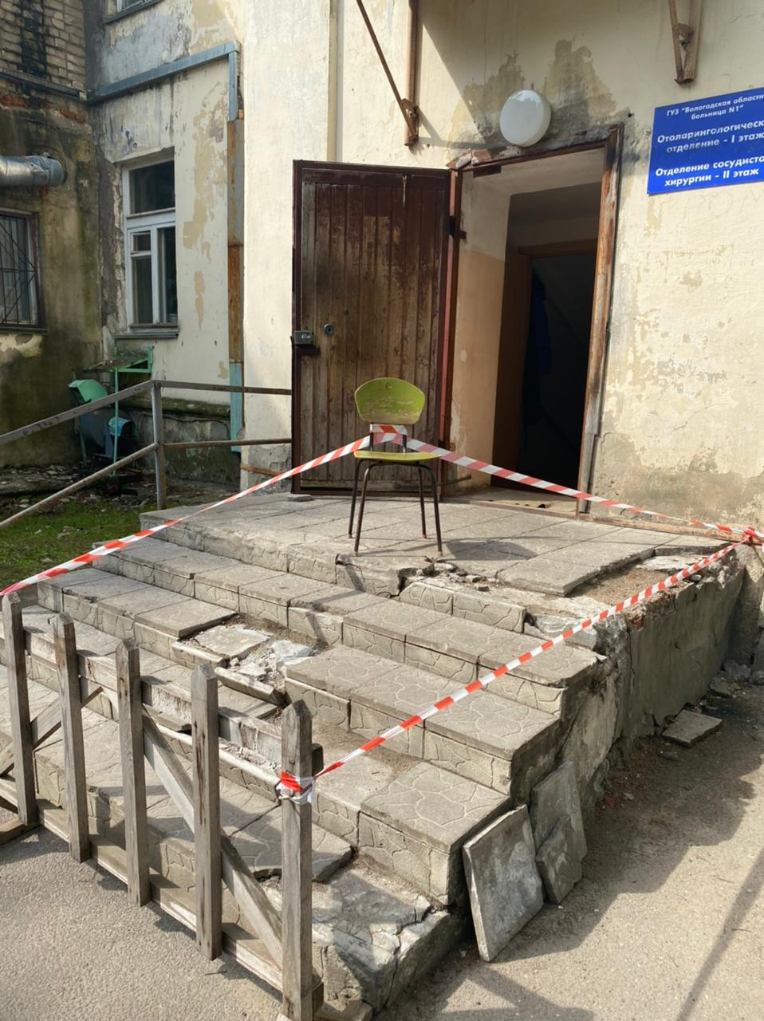
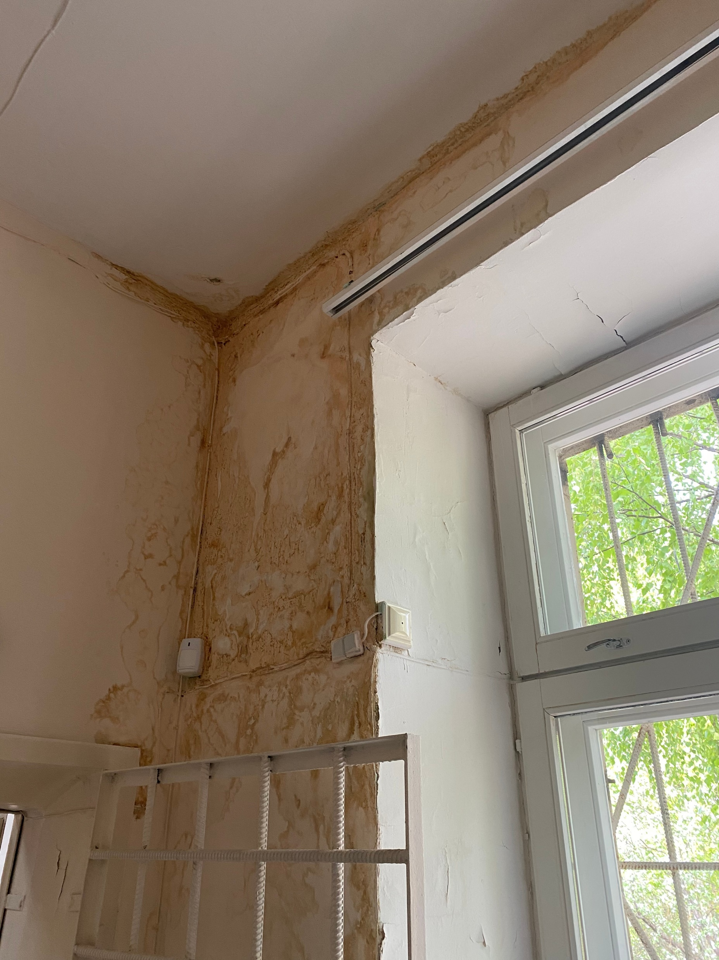
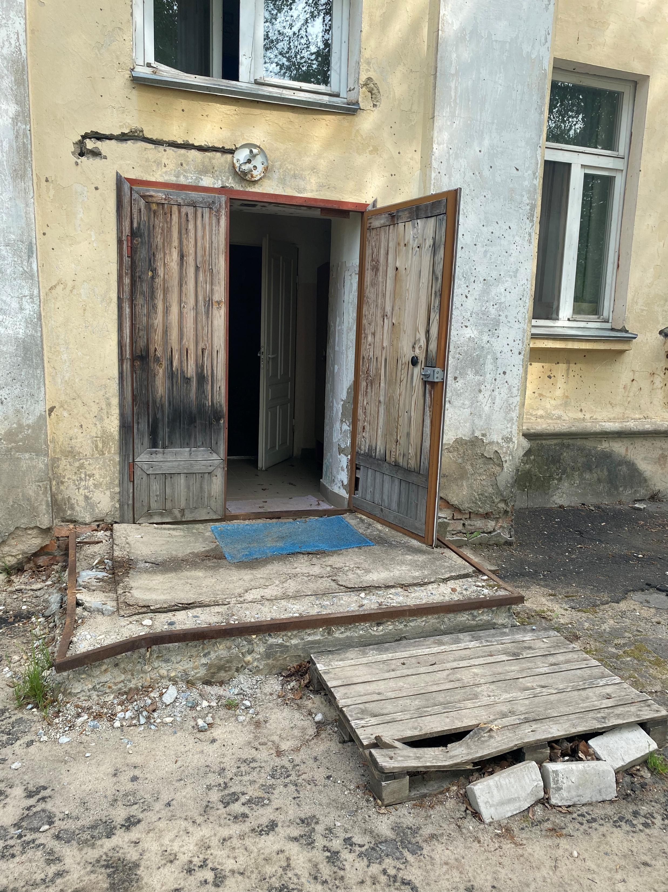
ГЕМАТОЛОГИЯ

Slide 11
Гематология 2023 БУЗ ВО ВОКБ
Число пролеченных больных по нозологиям С81-С96, D46 (фактическое) за 2022г. | Всего: | 2022 |  | Впервые выявленные случаи
 | С81-С96 | 934 |  | 157
 | С81 | 114 |  | 20
 | С90.0 | 156 |  | 19
 | С84.4 | 40 |  | 7
 | С85 | 410 |  | 50
 | С92.0 | 53 |  | 6
 | С92.4 | 1 |  | 1
 | С91.2 | 6 |  | 4
 | С91.1 | 86 |  | 22
 | С91.0 | 18 |  | -
 | D46 | 14 |  | 9
 | Др (МПЗ) | 22 |  | 15
 | Анемии, ИТП, др | 75
 | Всего | 1009
Проведение манипуляций (данные за 3 года) | Вид манипуляции Годы | 2020 | 2021 | 2022
 | Трепанобиопсия костного мозга | 198 | 201 | 148
 | Стернальная пункция | 196 | 204 | 221
 | люмбальная пункция: -диагностическая -лечебная | 75 | 84 | 75
 | Пункция лимфатического узла | - | - | -
 | Эксцизионная биопсия лимфатических узлов | 4 | 4 | 5

Slide 12
ГЕМАТОЛОГИЯ Новые методы лечения
Применение препарата «Венетоклакс» у пациентов с Острым миелобластным лейкозом
Применение препарата «Митикейд» у пациентов с Острым миелобластным лейкозом, сопровождающимся Flt-3 мутацией.
Применение препарата «Гилтератиниб» у пациентов с рецидивом Острого миелобластного лейкоза, сопровождающимся Flt-3 мутацией.
Применение препарата «Обинутузумаб» у пациентов с рецидивом Фолликулярной лимфомы и прогрессией Хронического лимфолейкоза.
Применение препарата Пегелированного ГКСФ у пациентов с нейтропенией после ХТ.
Применение препарата «Изатуксимаб» в сочетании с Помалидомидом и дексаметазоном у пациентов с резистено-рецидивирующим течением Множественной миеломы.
Применение препарата «Иксазомиб» в сочетании с Леналидомидом и дексаметазоном у пациентов с Множественной миеломой в качестве терапии 2 линии.
Применение препарата «Карфилзомиб» у пациентов у пациентов с Множественной миеломой в качестве терапии 2 линии.
Применение препарата «Даратумумаб» у пациентов с Множественной миеломой в режиме Монотерапии в качестве терапии 3 линии.
Применение препарата «Ибрутиниб» у пациентов с Хроническим лимфолейкозом, Диффузной В-клеточной крупноклеточной лимфоме с поражением головного мозга.
Применение препарата «Акалабрутиниб» у пациентов с Хроническим лимфолейкозом, Лимфомой из клеток зоны мантии.
Применение препарата «Деносумаб» у пациентов с Множественной миеломой, сопровождающейся поражением функции почек.
Применение препарата «Полатузумаб ведотин» у пациентов во 2 линии терапии с Диффузной В-клеточной крупноклеточной лимфомой.
Применение препарата «Элотузумаб» в качестве 2 линии терапии у пациентов с рецидивом Множественной миеломы.
Применение препарата «Дувелисиб» у пациентов с Фолликулярной лимфомой в 3 линии терапии
Применение комбинации препаратов «Ибрутиниб+венетоклакс+обинутузумаб» у пациента с резистентной формой ХЛЛ.
Применение у пациентов с гемофилией А пролонгированных препаратов Эфмороктоког альфа.

Slide 13
Гематология SWOT АНАЛИЗ
Сильные стороны
Кадровый состав, крепкая команда гематологов. Высокий уровень подготовки кадров, сертифицированных специалистов. Мастер-классы.
2. Снижение длительности пребывания пациента в круглосуточном стационаре.
3. Проведение школ для пациентов (2021-2022) ХМЛ, МПЗ, ИТП, гемофилией.
4. Применение новых технологий, возможность применения профицитных КСГ. Увеличение объема ВМП.
5. Увеличение объема оказания мед.помощи в дневном стационаре (с учетом профицитного КСГ).
6. Участие в клинических исследованиях (LEADER, CINC424BRU03R).
7. Работа с благотворительными фондами. Возможность обучения специалистов смежных специальностей (реаниматологов, врачей-лаборантов, морфологов, медицинских сестер). Возможность обследования пациентов с ОМЛ, оплата типирования пациента и подбора донора. Поставка мед.оборудования и мебели, медпрепараты.
8. Возможность проведения консультаций пациентов в Федеральных центрах по программе ТелеМедицина.
9. Обеспечение лекарственными средствами из трех источников финансирования: Федеральный бюджет, Региональный бюджет, средства ЛПУ (КСГ, ВМП). Возможность взаимозамещения.
Слабые стороны
1. Отсутствие достаточных площадей, отремонтированных, диагностического и лечебного оборудования (Порядок оказания медицинской помощи по профилю гематология пр 930н, СанПиН 2.1.3.2630-10» - Санитарно -эпидемиологические требования к организациям, осуществляющим медицинскую деятельность», приказа МинЗдравСоцРазвития России от 15.05.2012 №535 «об утверждении перечня медицинских и эпидемиологических показаний к размещению пациентов в маломестных палатах-боксах».
2. Дефицит врачебных кадров врачей-лаборантов, патоморфологов. Недостаточное оснащение лабораторий - удлиняется время обследования пациентов, часть исследований проводится в Федеральных центрах.
3.Необходимо улучшение оснащения лабораторной службы, рассмотреть возможность оснащения автоматическими анализаторами для определения нескольких возбудителей инфекционных заболеваний, организации диагностики грибковых инфекций и выявления лекарственной резистентности микроорганизмов в бактериологических лабораториях областных больниц.
4.Недостаточное снабжение лекарственными препаратами (не полностью выполняются заявки обеспечения за счет федерального бюджета, за счет регионального бюджета, препаратов, не входящих в формулярный перечень, а так же лекарственных препаратов, закупаемых МО, нет автоматизированного учета.
5. Увеличение количества «бумажной работы», отсутствие в штате врачей-методистов и ведение электронной медицинской карты пациента в 2 информационных системах, что приводит к недопустимой нагрузке на врача-гематолога.
6.Низкая заработная плата по сравнению с врачами других специальностей
7.Наличие 2-х территорий (удаленность пациентов от КТ, МРТ, эндоскопических исследований, врачей-хирургов.
8. Кадры отделения не соответстуют порядку 930н (не хватает 1 поста (4 ставки м/с, 1 ставка перевязочной м/с, ставка врача-методиста)

Slide 14
Гематология 2023
Дневной стационар
Круглосуточный стационар
185 | st19.100 | ЗНО лимфоидной и кроветворной тканей, лекарственная терапия с применением отдельных препаратов (по перечню), | 367 160,12
186 | st19.101 | ЗНО лимфоидной и кроветворной тканей, лекарственная терапия с применением отдельных препаратов (по перечню) | 463 058,54
187 | st19.102 | ЗНО лимфоидной и кроветворной тканей, лекарственная терапия с применением отдельных препаратов (по перечню) | 573 655,53
 | ВМП 1 раздел | Группа 4 Терапевтическое лечение, включающее иммуносупрессивную терапию с использованием моноклональных антител, иммуномодулирующую терапию с помощью рекомбинантных препаратов тромбопоэтина. | 174 719р
 | ВМП 1 раздел | Группа 4 Консервативное лечение, в том числе антибактериальная, противогрибковая терапия, использование рекомбинантных колониестимулирующих факторов роста | 174 719р
 | ВМП 1 раздел | Группа 21 Комплексная и высокодозная терапия острых лейкозов, ЛПЗ, МПЗ, МДС, AL-амилоидоза. | 449 414р
82 | ds19.075 | ЗНО лимфоидной и кроветворной тканей, лекарственная терапия с применением отдельных препаратов (элотузумаб 128 368,28р, ниволумаб 31 076,23-155 382.7р , пембролизумаб 116 233,1р, обинутузумаб 155 471,73р) | 462 159,14
83 | ds19.076 | ЗНО лимфоидной и кроветворной тканей, лекарственная терапия с применением отдельных препаратов | 478 169,88
84 | ds19.077 | ЗНО лимфоидной и кроветворной тканей, лекарственная терапия с применением отдельных препаратов | 522 505,16
85 | ds19.078 | ЗНО лимфоидной и кроветворной тканей, лекарственная терапия с применением отдельных препаратов | 554 207,92

Slide 15
Гематология 2023
КСГ д/с 82 (1-3дней)
Элотузумаб 1 введение 128 368,28 руб.
Стоимость и/б КСГ 462 159,14 руб
Профицит 333 783,86 руб
Мед.персонал гем отд 3 000 руб
В месяц 4 истории: итого больнице
1 323 135,44 руб.
КСГ д/с 85 (21-30 дней)
Элотузумаб 4 введения 513 473,12 руб
Стоимость и/б КСГ 554 207,92 руб
Профицит 40 734,8 руб
Мед.персонал гем отд 3 000 руб
В месяц 1 история: итого больнице
37 734,8 руб.

Slide 16
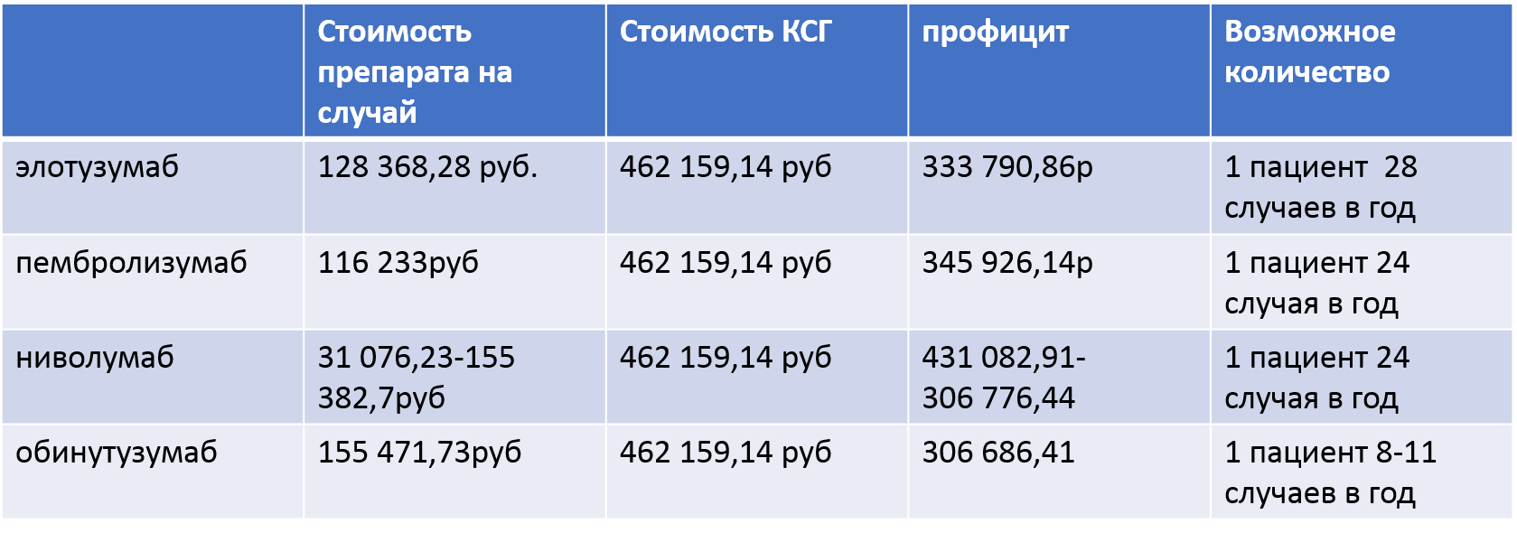
Гематология (макет формирования КСГ)
Дневной стационар
КСГ д/с 82 (1-3дней)

Slide 17
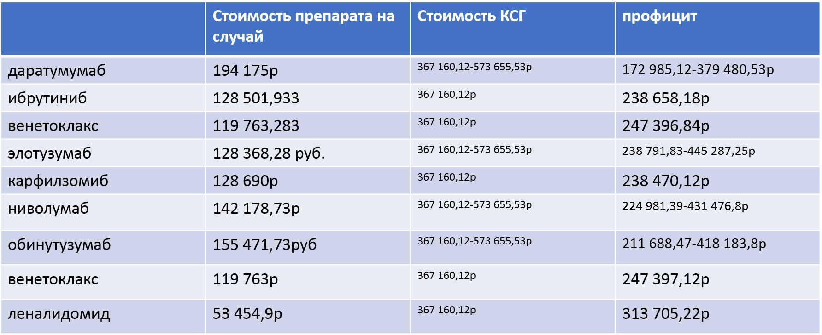
Гематология (макет формирования КСГ)
Круглосуточный стационар
КСГ д/с 185-187

Slide 18
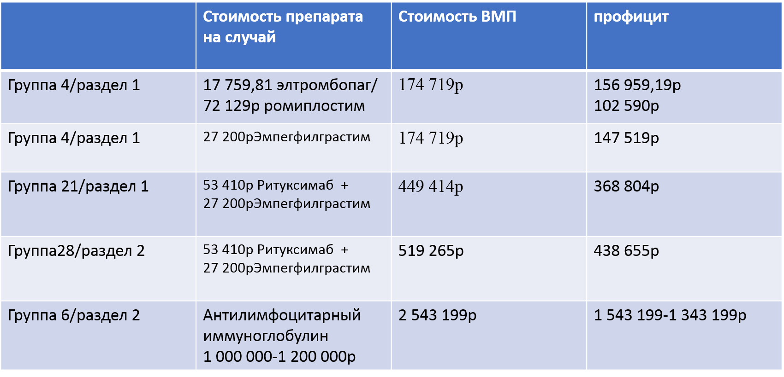
Гематология (макет формирования ВМП)

Slide 19
Гематология (итог 2022г)
терапия | СОГАЗ |  |  | СОГАЗ | ТФОМС |  |  | ТФОМС | итого
 | Кр.ст. | Дн.ст. | ВМП | итого | Кр.ст. | Дн.ст | ВМП | итого
гастро | 16 657 39,36 |  | 8 246 667,0 | 24 903 996,3 | 356 508.63 |  |  | 356 508,63 | 25 260 504,99
гема | 116 538 672, | 67 965 416,7 | 15 930 328,5 | 200 434 417,4 | 482 949,9 | 37 519,29 |  | 520 469,19 | 200 954 886,59
кардио | 79 472 154,4 |  | 160 970 402, | 240 442 557,31 | 1 217 871,34 |  | 2 507 293,15 | 3 725 164,49 | 244 167 721,80
пульмо | 20 772 385,5 |  |  | 20 772 385,57 | 817 311,55 |  |  | 817 311,55 | 21 589 697,12
невро | 35 909 935,5 |  | 22 523 313.5 | 58 433 249,49 | 931 948,7 |  |  | 931 948,7 | 59 365 198,19
нефро | 23 598 799,3 |  |  | 23 598 799,3 | 129 464.04 |  |  | 129 464,04 | 23 728 263,34
эндо | 24 942 275,8 |  | 7 080 883,18 | 32 023 159,03 | 470 825,02 |  |  | 470 825,02 | 32 493 984.05
Ревмо | 51 560 114,9 | 20 190 231,2 | 10 362 740,1 | 82 113 086,35 | 606 651,17 |  | 151 147.97 | 757 799,14 | 82 870 885,49
Нерво 1 | 36 439 862,4 |  |  | 36 439 862,47 | 938 747,61 |  |  | 938 747,61 | 37 378 610,08
итого | 405 891 530, | 88 155 647,9 | 225 114 335, | 719 161 513,28 | 5 952 277,96 | 37 519,29 | 2 658 441,12 | 8 648 238,37 | 727 809 751,65

Slide 20
Гематология ПЛАНИРОВАНИЕ
краткосрочные (до нескольких месяцев)
1. Улучшение материальной базы гематологического отделения БУЗ ВО ВОКБ. Закупка мебели и медицинского оборудования.
2. Организация закупка необходимых лекарственных препаратов в полном объеме.
3.Проведение ремонта крыши, стен гематологического отделения, входных групп.
4.Создание на базе БУЗ ВО ВОКБ Гематологического Центра.
5.Введение в штат гематологических отделений медицинских статистиков, врачей-методистов, Специалистов по документоведению/архивоведению, перевязочной м/с.
6. Продолжить обучение медсестер гематологического отделения, врачей смежных специальностей по программе Благотворительного Фонда семьи Тиньковых (лаборантов, реаниматологов, клин.фармаколога).
7.Войти в клинические исследования (наблюдательное исследование пациентов с ЛПЗ, наблюдательное исследование пациентов с ПНГ).
8.Создание СОПа по назначению эмпирической а/б терапии в БУЗ ВО ВОКБ.
среднесрочные (от 1 до 3 лет)
1 .Улучшение оснащения лабораторной службы, устранение дефицита кадров врачей смежных специальностей.
2. Улучшение материальной базы гематологического отделения БУЗ ВО ВОКБ,капитальный ремонт и перевод отделения на площади, соответствующие требованиям приказа Минздрава России от 15.11.2012 №930 «Об утверждении порядка оказания мед.помощи населению по профилю «гематология», СанПиН 2.1.3.2630-10» - Санитарно -эпидемиологические требования к организациям, осуществляющим медицинскую деятельность», приказа МинЗдравСоцРазвития России от 15.05.2012 №535 «об утверждении перечня медицинских и эпидемиологических показаний к размещению пациентов в маломестных палатах-боксах». Рассмотреть возможность расположения отделения по близости со службами КТ и МРТ.
3. Устранение дефицита кадров врачей-гематологов в Вологодской области.
4. Увеличение мощности круглосуточного стационара отделения до 40 коек с увеличением штатного расписания согласно порядку оказания мед.помощи по профилю Гематология.
5.Увеличение мощности дневного стационара отделения до 10 коек с увеличением штатного расписания согласно порядку оказания мед.помощи по профилю Гематология.
6. Наращивание выполнения объемов профицитных КСГ в круглосуточном и дневном стационаре, ВМП 1 и 2 раздела.
7.Участие в циклах повышения квалификации врачей-гематологов в Федеральных Центрах на очной основе.

Slide 21
Гематология ПЛАНИРОВАНИЕ
долгосрочные (от 5 и более лет)
Строительство нового терапевтического корпуса. Оснащение площади, соответствующие требованиям приказа Минздрава России от 15.11.2012 №930 «Об утверждении порядка оказания мед.помощи населению по профилю «гематология», СанПиН 2.1.3.2630-10» - Санитарно -эпидемиологические требования к организациям, осуществляющим медицинскую деятельность», приказа МинЗдравСоцРазвития России от 15.05.2012 №535 «об утверждении перечня медицинских и эпидемиологических показаний к размещению пациентов в маломестных палатах-боксах».
Учитывая рекомендации рабочей группы Выездного мероприятия НМИЦ Гематологии, при наличии вышеперечисленных требований - коллектив БУЗ ВО ВОКБ подготовлен для выполнения этапов высокодозной химиотерапии и трансплантации аутоТГСК.
Обучение персонала на очной основе в Федеральных центрах для повышения квалификации.
Внедрение применения новых препаратов и схем ИХТ, таргетной терапии для лечения пациентов с ЗСК с использованием профицитных КСГ.

Slide 22

БЛАГОДАРЮ ЗА ВНИМАНИЕ!
«Высокие достижения всегда получаются при высоких ожиданиях»
Чарльз Р.Кеттеринг, изобретатель и инженер

